Slide 1
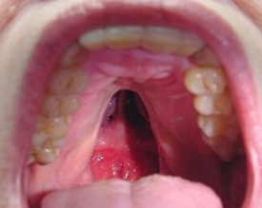
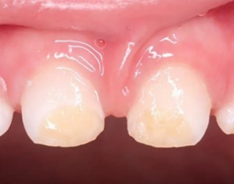
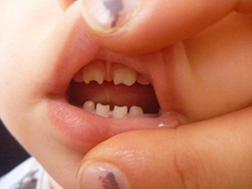
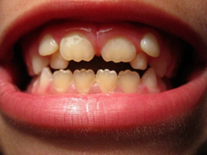
ВЛИЯНИЕ ТЕРАТОГЕННЫХ ФАКТОРОВ НА ФОРМИРОВАНИЕ ВРОЖДЕННЫХ ПАТОЛОГИЙ ПОЛОСТИ РТА
Кафедра патологической физиологии
Сидорова А. А., Щетинина Т. А. - группа 2132 КемГМУ
Научный руководитель: д.м.н. Макшанова Г.П.
В структуре стоматологической заболеваемости детей зубочелюстные аномалии занимают третье место после кариеса зубов и заболеваний пародонта. В связи с этим изучение факторов, вызывающих появления зубочелюстных аномалий у детей, остаётся актуальной темой системы здравоохранения для разработки профилактических мероприятий, способствующих сохранению здоровья и улучшению эстетичного внешнего вида.
Выводы:
Тератогенные факторы оказывают большое влияние на формирование врожденных патологий полости рта у ребенка. При воздействии химических веществ пороки развития челюстно-лицевой области клинически проявляются щелевидным дефектом лица, дисколорацией и гипоплазией зубной эмали. Ионизирующее излучение приводит к возникновению расщелины твердого нёба. Воздействие на эмбрион инфекционных агентов в критические периоды развития может приводить к частичной адентии, системной гипоплазии эмали, высокой кариесвосприимчивости, развитию аномальных форм зубов. При недостаточном содержании фтора в питьевой воде нарушаются процессы минерализации зачатков зубов. Токсикоз беременной может приводить к задержке прорезывания зубов. Предотвращение воздействия вышеперечисленных тератогенных факторов может значительно сократить вероятность формирования врожденной патологии полости рта у ребенка.
Расщелина твердого нёба
Системная гипоплазия
Цель исследования
Изучить влияние тератогенных факторов на формирование врожденных патологий полости рта.
Зубы Гетчинсона
Зубы
Фурнье
Материалы и методы исследования
Проведен теоретический анализ современной научной литературы и интернет-ресурсов (электронные библиотеки e.library, pubmed), анализ и обобщение полученных данных.

